Slide 1
«Развивающие возможности лего-конструирования в работе с детьми дошкольного возраста»
МБОУ ОЦ «ФЛАГМАН»
Подготовила провела:
Носкова Светлана Павловна

Slide 2
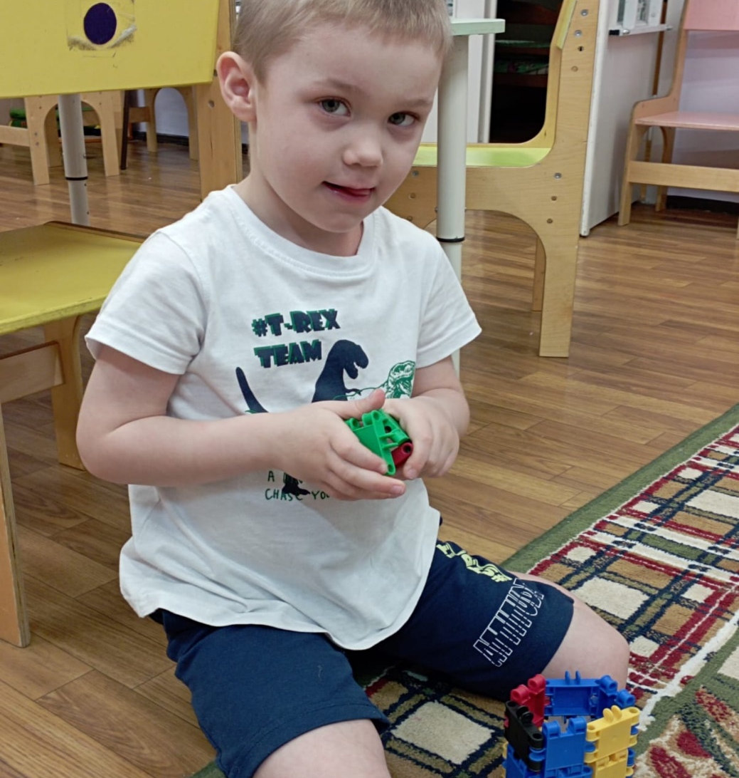
Цель: развитие у детей способностей к техническому творчеству, конструктивной деятельности посредством
Лего – конструирования.

Slide 3
Задачи:
1. Развитие индивидуальных способностей ребенка.
2.Развивать у дошкольников интерес к моделированию и конструированию, стимулировать детское научно- техническое творчество.
3.Развивать умение конструировать по образцу, чертежу, заданной схеме, по замыслу;

Slide 4
4.Развивать познавательную активность детей, воображение, фантазию и творческую инициативу.
5.Формировать предпосылки учебной деятельности: умение и желание трудиться, выполнять задания в соответствии с инструкцией и поставленной целью, доводить начатое дело до конца, планировать будущую работу.

Slide 5
Принципы лего - конструирования
1. От простого к сложному.
2. Учет возрастных особенностей детей, учёт индивидуальных возможностей детей в освоении коммуникативных и конструктивных навыков. 3.Активности и созидательности - использование эффективных методов и целенаправленной деятельности, направленных на развитие творческих способностей детей.

Slide 6
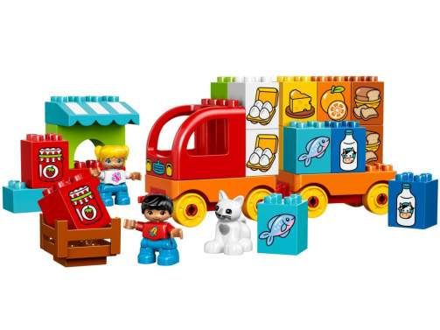
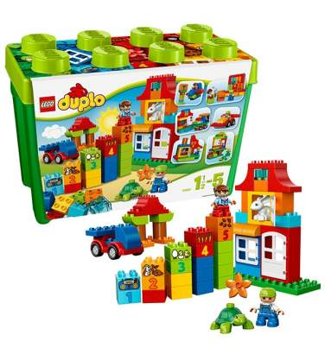
С малышами 3–4 лет используются Лего - наборы с крупными элементами и простыми соединениями деталей.

Slide 7
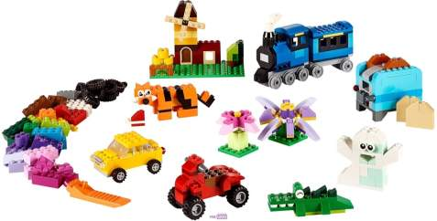
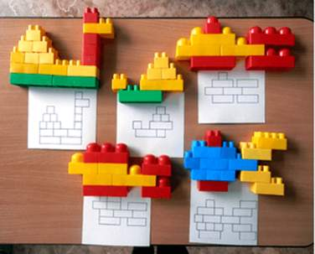
С детьми 4–5 лет конструирование усложняется, используются элементы среднего размера, применяются более сложные варианты соединения деталей. В средней группе используются цветные фото и картинки с изображениями моделей, по которым дети должны выполнить постройку. Созидательная деятельность осуществляется по теме, образцу, замыслу и простейшим условиям.

Slide 8
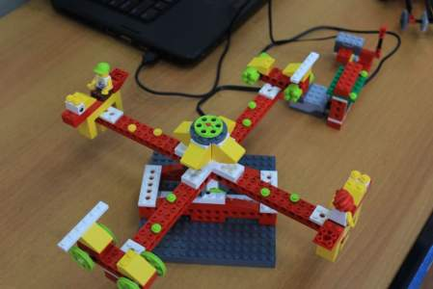
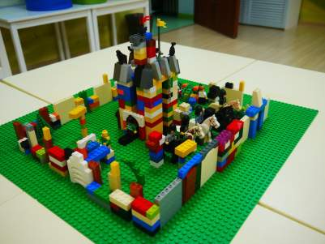
В 6–7 лет для технического творчества предлагаются разнообразные виды лего-конструкторов, от крупных с простыми соединениями элементов до самых миниатюрных со сложной техникой исполнения. В работе со старшими дошкольниками можно использовать задания в виде графических схем, усложнённые модели будущих построек, работу по замыслу, условиям, разнообразные тематические задания.

Slide 9
Формы организации обучения дошкольников конструированию
- конструирование по образцу
- конструирование по модели
- конструирование по условиям
- конструирование по простейшим чертежам и наглядным схемам
- конструирование по замыслу
- конструирование по теме

Slide 10
Использование «Лего» в образовательном процессе
Лего-конструирование легко интегрируется практически со всеми областями образовательной деятельности и всесторонне развивает детей. Его можно включать как элемент в структуру НОД по «Речевому развитию», «Чтению художественной литературы»,«Развитию элементарных математических представлений».
Наглядные модели создаются в ходе разных видов деятельности. Созданные лего - постройки дети используют в сюжетно-ролевых играх, в играх- театрализациях. Они создают условия для развития речи, творчества и благоприятно влияют на эмоциональную сферу.

Slide 11
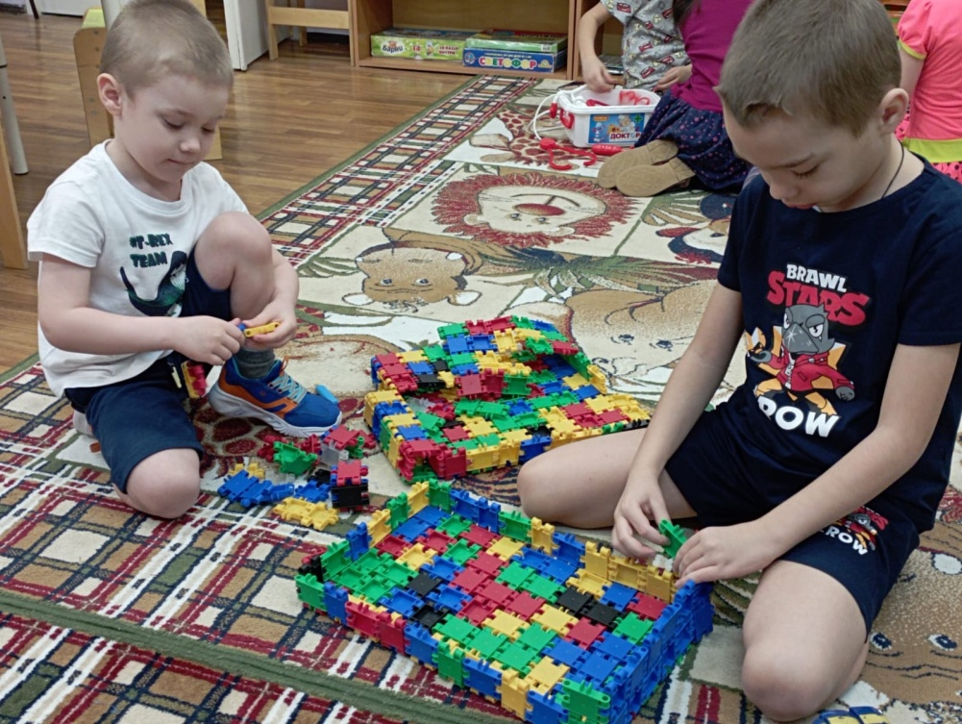
Пример интеграции образовательных областей
Использование лего - конструктора является великолепным средством для интеллектуального развития дошкольников, обеспечивающее интеграцию различных видов детской деятельности (игровая, коммуникативная, познавательно – исследовательская, конструктивная, самообслуживание и элементарный бытовой труд, двигательная).

Slide 12
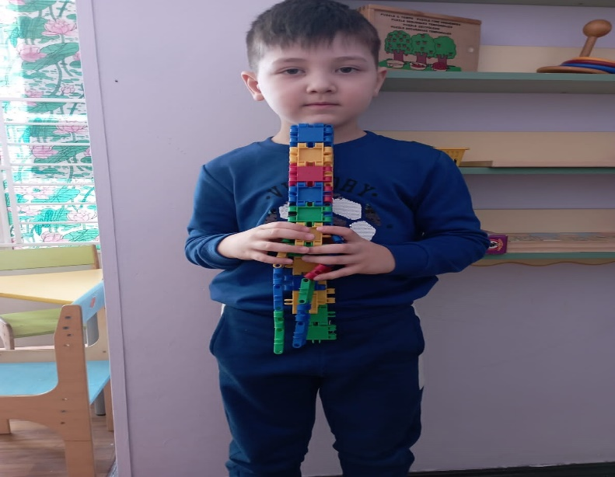
Использование Лего в образовательном процессе
Лего-элементы могут быть использованы в дидактических играх и упражнениях, направленных на развитие речи, мышления, памяти, тактильное восприятие. Например:«Чудесный мешочек», «Запомни и повтори» и др.
Самостоятельная конструктивная игровая деятельность детей дошкольного возраста отличается не сформированностью и требует не только руководства со стороны педагога, но и определенного коррекционно-развивающего воздействия на детей.

Slide 13
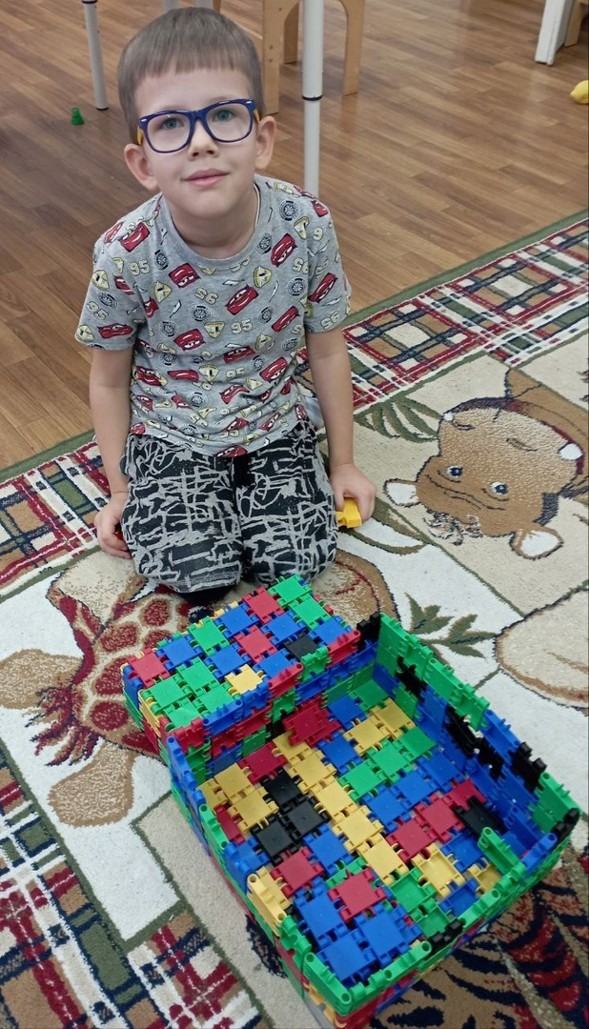
Развитие речевых и коммуникационных навыков
Созданные постройки из ЛЕГО можно использовать в играх-театрализациях, в которых содержание, роли, игровые действия обусловлены сюжетом и содержанием того или иного литературного произведения, сказки и т. д., а также имеются элементы творчества. Чаще всего основой игр-театрализаций являются народные сказки «Репка», «Колобок», «Теремок»

Slide 14
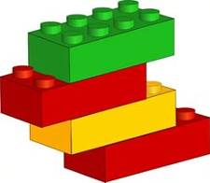
Игра "Что изменилось?"
Педагог показывает детям модель из 5-7 деталей в течении некоторого времени. Затем закрывает модель и меняет в ней положение 1-2 деталей или заменяет 1-2 детали на другие. После чего опять показывает модель и просит рассказать что изменилось.

Slide 15
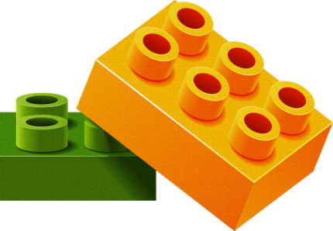
Игра "Назови похожий предмет"
Цель: развитие зрительного внимания, наблюдательности и связной речи.
Взрослый просит ребенка назвать предметы, похожие на разные геометрические фигуры, например, «Найди, что похоже на квадрат» или найди все круглые предметы. В такую игру легко можно играть в путешествии или по пути домой.

Slide 16
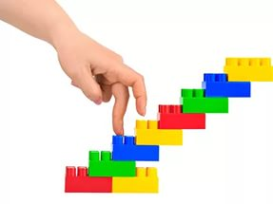
Игра "Счетная лесенка"
Цель: формируется представления о количестве (больше, меньше), о величине, прямой, обратный счет, порядковый, пространственные представления (верх, вниз), цветовосприятие, дети конструируют лесенку самостоятельно или с помощью педагога, прикрепляя столько кирпичиков сколько обозначает цифра.

Slide 17
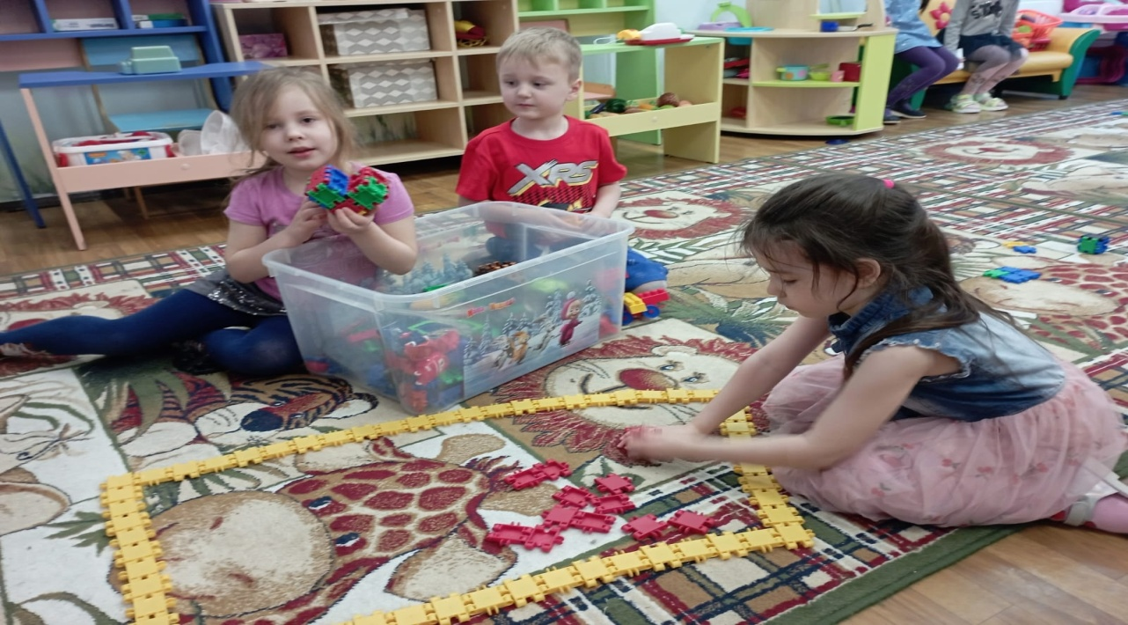
Вывод: С помощью Лего-конструирования ребята могут создавать свой уникальный мир, попутно осваивая сложнейшие математические знания, развивать двигательную координацию, мелкую моторику, тренируя глазомер.

Slide 18
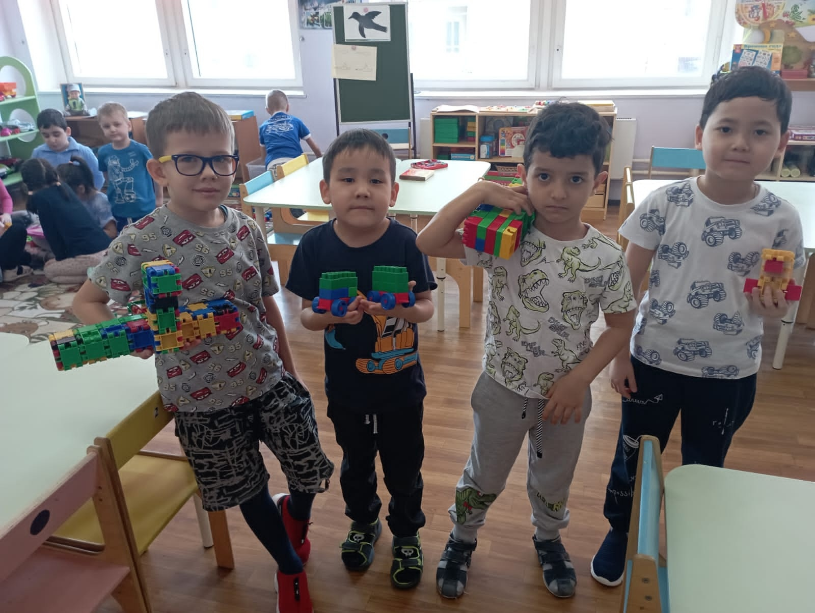
Спасибо за внимание!

